Slide 1
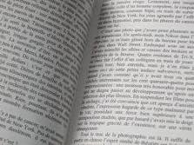
L’origine des espèces
Page 48
Espèce en latin = catégorie ou apparence
Linné s’est basé sur la morphologie pour classer les organismes
Problèmes avec définition morphologique

Slide 2
L’origine des espèces
Page 48
La définition biologique de l’espèce
Un groupe d’individus dont les membres peuvent s’accoupler et produire une progéniture féconde.
La plus grande unité de population isolée génétiquement des autres populations où le flux génétique est possible.

Slide 3
L’isolement reproductif
Page 48
Définition
Tout facteur qui empêche deux espèces de produire des hybrides féconds
Aucune barrière n’est totalement infranchissable pour le flux génétique, mais la plupart des espèces sont génétiquement isolées de plusieurs façons
Les barrières géographiques ≠ isolement reproductif

Slide 4
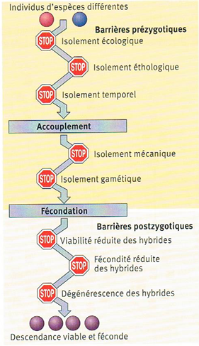
L’isolement reproductif
Pages 48-49
Accouplement
Fécondation
Développement

Slide 5
L’isolement reproductif
Pages 48-49
Accouplement

Slide 6
L’isolement écologique
Page 49
2 espèces vivant dans des habitats différents compris dans une même région
→ Rencontre impossible ou rare
Exemple 1
Campagnols des champs (milieu humide – herbeux)
Campagnols des rochers (milieu frais – rocailleux)

Slide 7
L’isolement écologique
Page 49
Exemple 2
Parasite 1 (vit sur un hôte X)
Parasite 2 (vit sur un hôte Y)

Slide 8
L’isolement éthologique
Page 49
Les principaux mécanismes d’isolement des animaux étroitement apparentés sont :
Signaux émis pour attirer les partenaires
Comportement élaboré propre à chaque espèce
Exemple 1: lucioles
♂ espèce 1 (séquence lumineuse spécifique)
♂ espèce 2 (séquence lumineuse spécifique)
En réponse, les ♀ émettent des séquences spécifiques

Slide 9
L’isolement temporel
Page 49
2 espèces qui se reproduisent à des moments différents (heures – semaines – saisons)
→ Rencontre impossible des gamètes
Exemple 1: poissons carnivores d’eau douce
Le doré jaune (reproduction en avril)
Le doré noir (reproduction fin mai – début juin)

Slide 10
L’isolement temporel
Page 49
Exemple 2 : Orchidées genre Dendrobium
Espèces 1 (floraison dure 1 jour)
Espèces 2 (floraison dure 1 jour)
Espèces 3 (floraison dure 1 jour)
Jours différents

Slide 11
L’isolement reproductif
Page 49
Fécondation

Slide 12
L’isolement mécanique
Page 49
Incompatibilité de l’anatomie de l’appareil reproducteur entre 2 espèces.
Exemple : végétaux à fleurs
Adaptation entre l’anatomie florale et un pollinisateur (insecte ou oiseau)

Slide 13
L’isolement gamétique
Page 50
Fusion entre des gamètes d’espèces différentes qui se rencontrent
Fécondation interne
Les spermatozoïdes ne survivent pas dans le système génitale ♀ d’une autre espèce
Fécondation externe
Récepteurs à spermatozoïdes de l’ovule spécifiques

Slide 14
L’isolement reproductif
Pages 49-50
Développement

Slide 15
La non-viabilité des hybrides
Page 50
Incompatibilité génétique entre les deux espèces → mort de l’embryon
Exemple : espèces grenouilles du genre Rana
Des espèces partagent les mêmes habitats et s’hybrident parfois
→ maturité ou frêle

Slide 16
La stérilité des hybrides
Page 50
2 espèces se croisent → descendants (hybrides) vigoureux stériles
La méiose ne produit pas de gamètes normaux car les 2 espèces :
n’ont pas le même nombre de chromosomes
les chromosomes n’ont pas la même structure

Slide 17
La stérilité des hybrides
Page 50
Exemples le plus connu
La mule ou le mulet = âne x jument
Le bardot = étalon x ânesse

Slide 18
La déchéance des hybrides
Page 50
2 espèces se croisent → hybrides 1ère génération sont viables et féconds
Hybride x hybride (2ème génération) / hybrides x espèce parentale → descendants frêles ou stériles

Slide 19
La déchéance des hybrides
Page 50
Exemple
Espèces de cotonniers → hybrides féconds → graines non viables ou des plants faibles et difformes

Slide 20
La biogéographie des espèces
Page 50
Condition préalable à l’apparition d’une nouvelle espèce (spéciation):
Le patrimoine génétique d’une pop doit se trouver séparé de celui des autres pop de la même espèce

Slide 21
La biogéographie des espèces
Page 50
Si la condition se réalise → la pop scissionniste peut suivre une voie évolutive propre
Modifications des fréquences alléliques causées par
La sélection
La dérive génétique
Les mutations
Elles resteront à l’abri de l’apport génétique d’autres pop

Slide 22
La biogéographie des espèces
Page 50
Selon le lien géographique existant entre la nouvelle espèce et l’ancienne, on définit 2 modes de spéciation :
Allopatrique
Sympatrique
Barrière géographique → isolement physique
Sous-pop isolée au sein d’une pop mère
Les aires de distribution se chevauchent !!

Slide 23
La spéciation allopatrique
Page 51
Phénomènes géologiques → division d’une pop → petites populations isolées (effet fondateur)
Chaîne de montagne qui émerge
Progression d’un glacier
Développement d’un bras de terre dans la mer
Fragmentation d’un lac

Slide 24
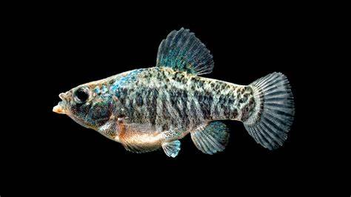
La spéciation allopatrique
Page 51
Exemple 1 : poissons du genre Cyprinodon

Slide 25
La spéciation allopatrique
Page 51
Conditions favorisant cette spéciation:
Isolement du patrimoine génétique = ok
Microévolution → différences de phénotypes (pop)
Petite population (effet fondateur)

Slide 26
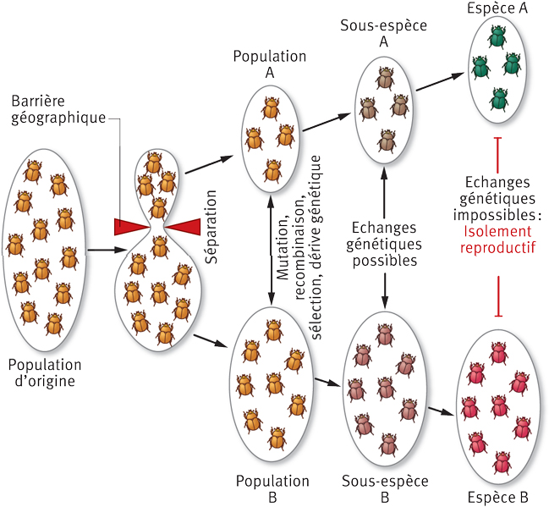
La spéciation allopatrique (résumé)
Page 51

Slide 27
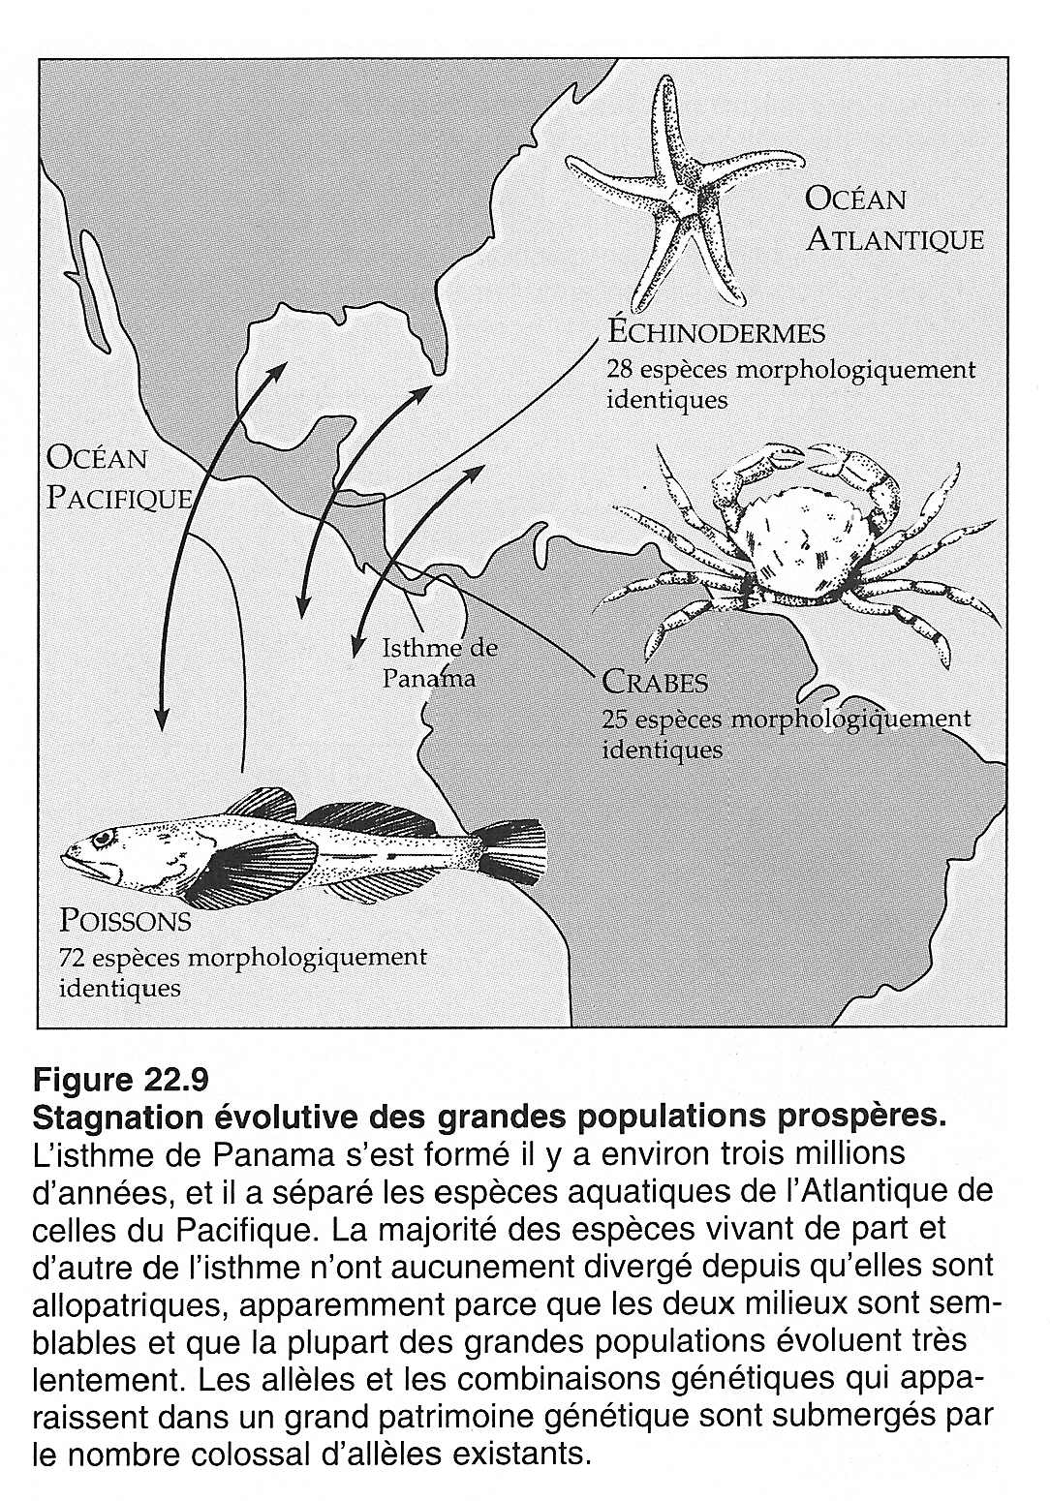
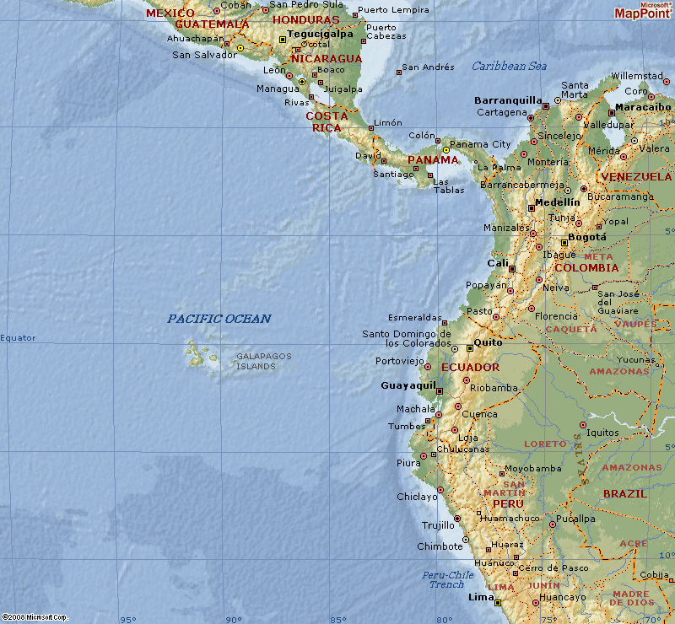
La spéciation allopatrique
Pages 51-52
Exemples :
Platanes d’Amérique – Platanes d’Europe
Espèces (isthme de Panama)
→ Iles Galapagos

Slide 28
Conclusion
Page 51
Une petite population peut accumuler suffisamment de changements génétiques pour former une nouvelle espèce en quelques centaines ou quelques milliers de générations; cela équivaut à une période variant entre moins d’un millénaire et quelques dizaines de milliers d’année.

Slide 29
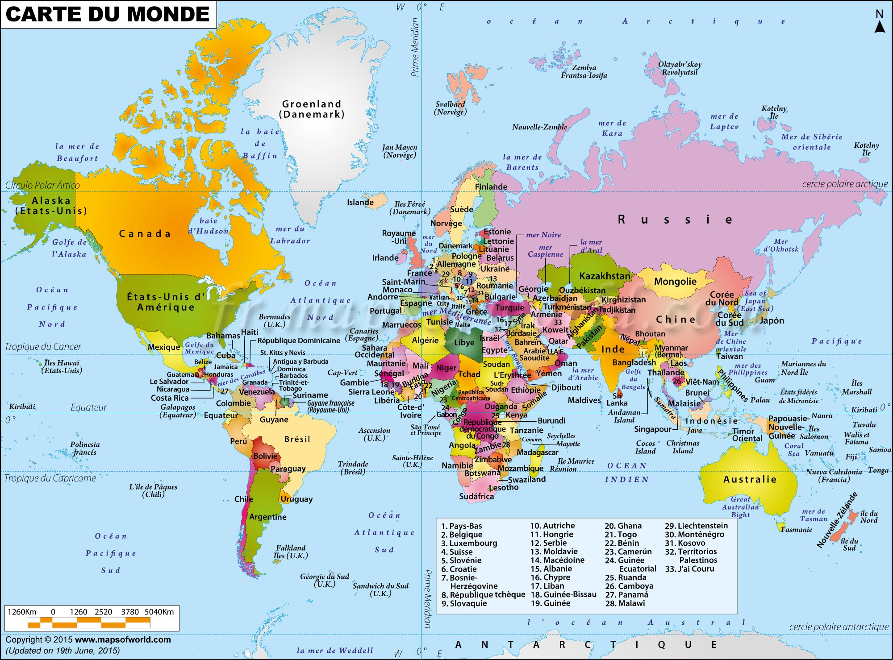
La spéciation allopatrique en rafales
Page 52
Radiation adaptative (archipels) / îles des Galapagos

Slide 30
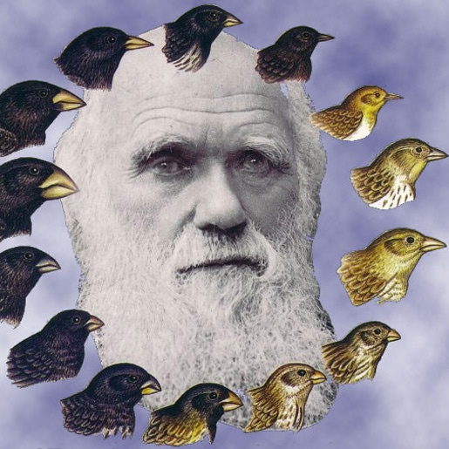
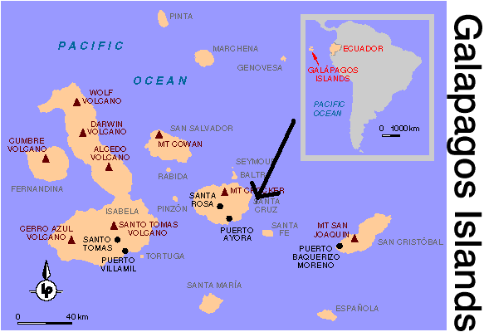
La spéciation allopatrique en rafales
Page 52
Radiation adaptative (archipels):

Slide 31
La spéciation allopatrique en rafales
Page 52
Radiation adaptative (archipels):
Île Cocos
(1 espèce de pinson)

Slide 32
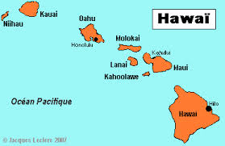
La spéciation allopatrique en rafales
Page 52
Radiation adaptative / île Hawaï:
La plus grande vitrine de l’évolution
3500 km
Diversité physique
→ sélection naturelle
De plus en plus jeune

Slide 33
La spéciation sympatrique
Page 52
Emergence de nouvelles espèces à l’intérieur de l’aire de distribution de populations mères.
En une seule génération (changement génétique qui crée l’isolement )
Exemples:
Végétaux (anomalies de la division ¢ → polyploïdie)

Slide 34
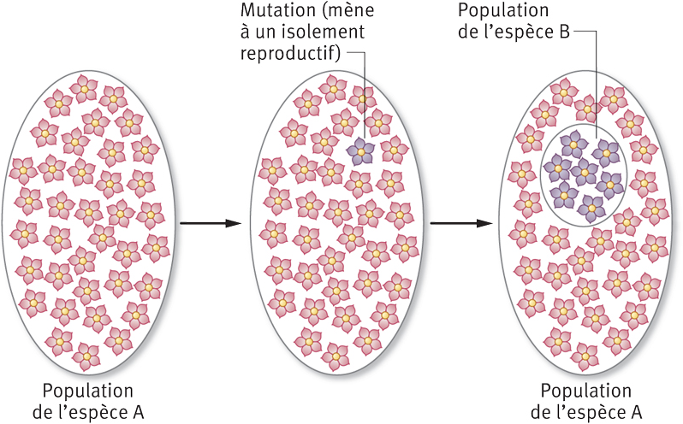
La spéciation sympatrique
Page 53

Slide 35
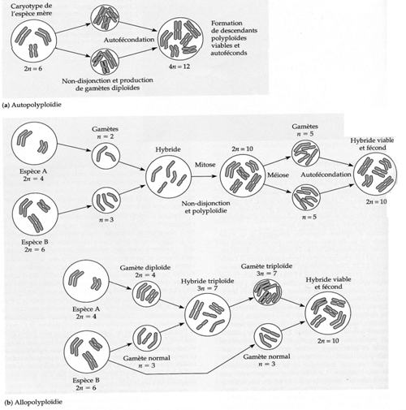
La spéciation sympatrique
Doublement du nbre de chromosomes
Pages 53-54
Autofécondation ou croisement avec d’autres tétraploïdes OK
Croisement avec pop initiale (diploïde) KO
Mécanisme postzygotique → isolement reproductif (flux génétique)

Slide 36
La spéciation sympatrique
Pages 53-54
Stériles mais vigoureux (parfois cumul les avantages des espèces parentales / reproduction asexuée.
1
Plus courant

Slide 37
La spéciation sympatrique
Pages 53-54
Plus complexe / plus courant que 1
2

